Slide 1
Интерактивная игра «По местам воинской славы»
Подготовила:
Иванова Мария Петровна

Slide 2
Цель игры: уточнить и обобщить знания детей о местах воинской славы посредством интерактивной игры.
Правила игры
Чтобы начать игру нажмите на
На экране появится вопрос, который вы зачитаете детям.
В это время отправляется к месту расположения обозначенного в вопросе памятника или музея.
Получив от детей ответ на вопрос , вы проверяете нажав на где стоит .
Появляется фотография памятника или музея.
Чтобы перейти к следующему вопросу нажмите на с надписью выход. Вы вернетесь к карте.
Продолжаем по заданному алгоритму.

Slide 3
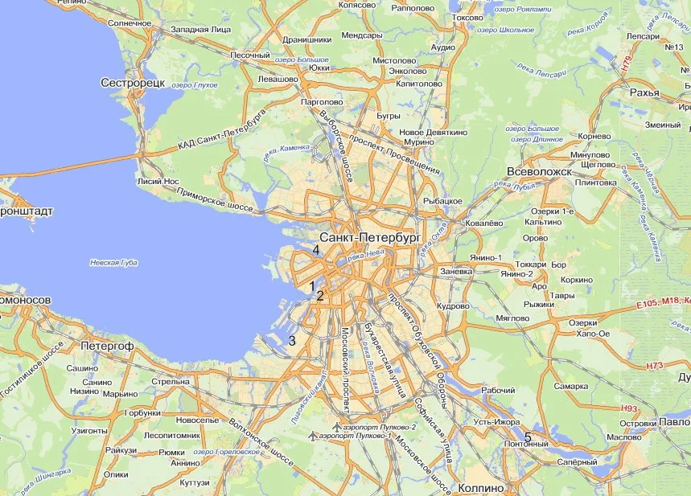
Как называется мемориал, установленный в память о прорыве Блокады, который находится недалеко от Ладожского озера.
Вспомните название Главного оборонительного рубежа Ленинграда
Как называется первый и главный музей, посвященный Блокаде Ленинграда
Как называется музей открытый в честь подвига солдат 63 стрелковой дивизии Ленинградского фронта .
Как называется мемориал, имеющий музей под землей.
4
1
2
5
6
3
Вперед!

Slide 4
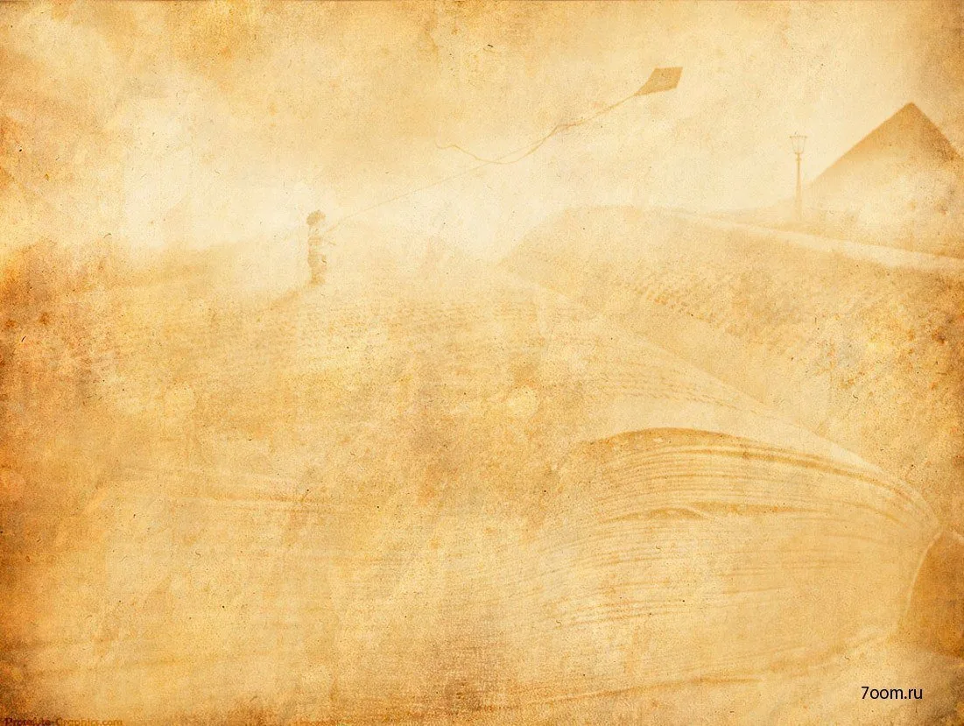
выход

Slide 5
выход

